Slide 1
Изучение команд блока «Перо»
Племянникова Н.Ю., педагог ДЮЦ «ПЕРЕТГОФ»

Slide 2
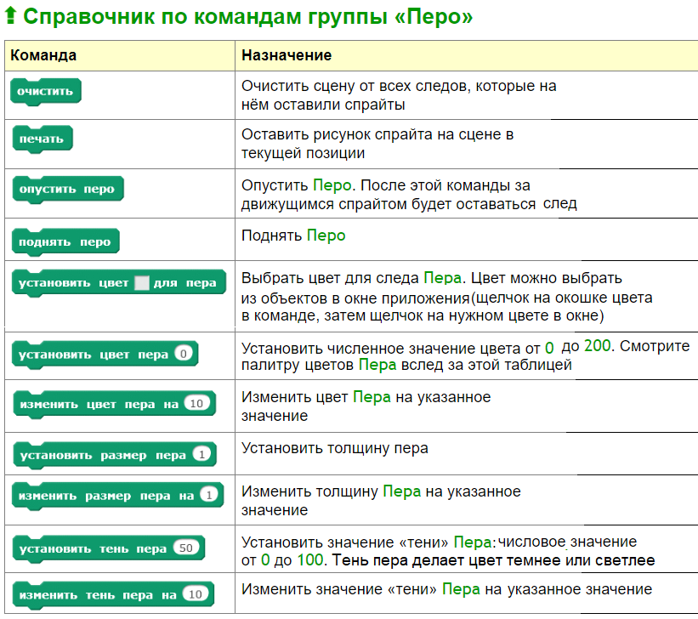
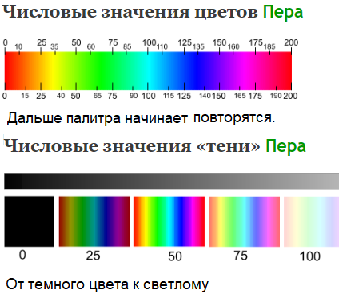

Slide 3
Команда печать.
Для начала нам нужен спрайт при нажатии на который наш экран будет очищаться. Выберем спрайт «Кнопка» из библиотеки.
Напишите программу для спрайта «Кот», чтобы он ходил по всему экрану и оставлял свой образ (рисунок спрайта) через каждые 100 шагов.

Slide 4
Будет ли меняться образ спрайта при изменении размера?
Что нужно добавить, чтобы менялся цвет спрайта?
Если мы нарисуем спрайт «Черный квадрат» и запустим с командами спрайта «Кот» будет ли у нас экран зарисован разноцветными квадратами? Сохраните программу.

Slide 5
Использование команды «Опустить перо»
Как вы думаете есть ли связь между цветом пера и цветом спрайта?
Как нам сделать так, чтобы Кот 100 шагов рисовал и потом 100 шагов двигался, не рисуя?
Как сделать, чтобы кот начинал рисовать в случайном месте?

Slide 6
Квадрат
Давайте выберем из библиотеки спрайт «Мяч». Установим ему размер 30%. Давайте напишем программу, в которой «Мяч» рисует по центру экрана квадрат со стороной 100 шагов.

Slide 7
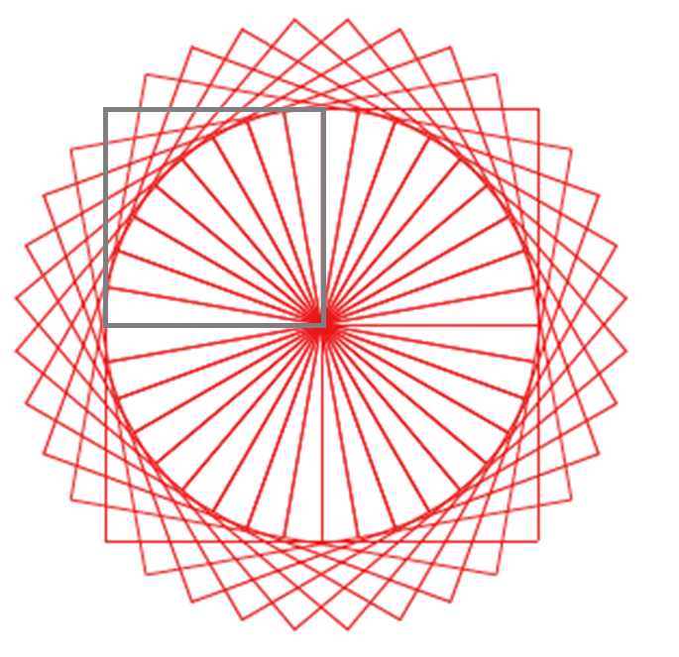
Нарисовать узор

Slide 8
Как нарисовать правильный треугольник со стороной 50 шагов?
Как нарисовать правильный четырехугольник?
Как нарисовать правильный пятиугольник?

Slide 9
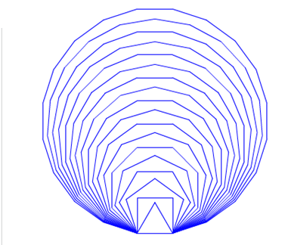
Нарисовать фигуру с использованием других блоков
Вместо «количества сторон» и «длины стороны» подставьте любые целые числа, чтобы обозначить желаемый многоугольник и контролировать его размеры.

Slide 10
«Толщина пера»
Напишите программу, чтобы спрайт «Мяч» рисовал круг. Начало в центре.
Добавьте команду, чтобы толщина линии увеличивалась, при этом в начале она должна быть равна 1.

Slide 11
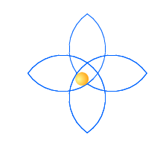
Нарисовать узор.
Дуга на сто шагов ( 10 с поворотом на 10 градусов). Между двух дуг поворот на 70 градусов.

Slide 12
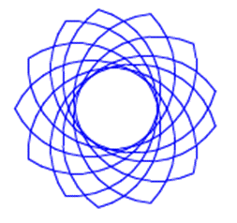
Нарисовать узор.

Slide 13
КОСМИЧЕСКИЕ ЛИНИИ
Создайте 4 спрайта в виде точки. Установите толщину пера в 8 и опустите перо. Один из спрайтов должен постоянно плавать от первой точки ко второй, потом к третьей и снова к первой, меняя цвет пера.
Измените программу так, чтобы стоящие 3 точки тоже двигались по всему экрану.
Через каждые 4 секунды экран должен очищаться.

Slide 14
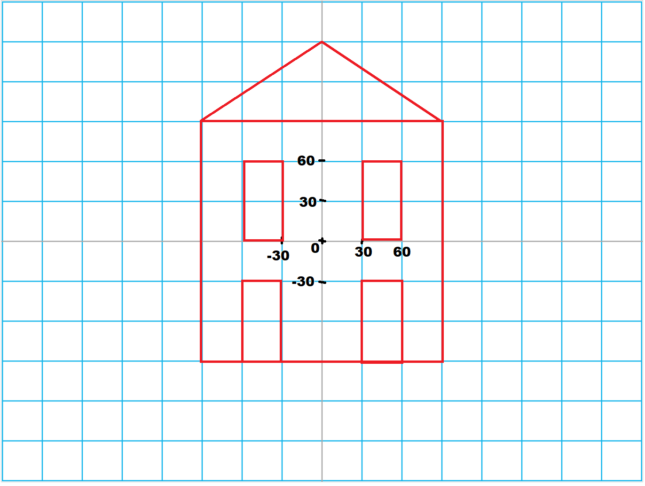
Нарисуйте узор. Сетка в библиотеке фонов
Один шаг равен единице на координатной сетке. Прямоугольники рисовать с помощью других блоков. Использовать 4 параметра- координаты верхнего левого угла и размеры сторон.

